Slide 2
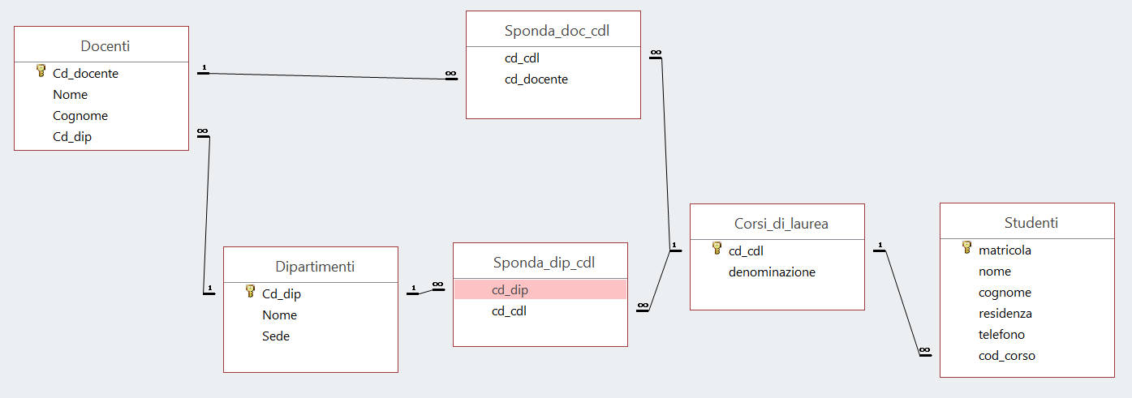
Inserimento dati nelle tabelle: inserimento di un docente con tutte le sue relazioni

Slide 3
Inserimento di un docente con tutte le sue relazioni

Slide 4
Inserimento di uno studente con tutte le sue relazioni

Slide 5
Inserimento di una collaborazione fra dipartimenti per la gestione di un corso di laurea
Il Dipartimento di Fisica (DF) collabora con quello di Matematica (DMG) al corso di laurea in Matematica

